Slide 1
Презентация к уроку английского языка Тема «Погода» 6 класс (второй год обучения)
Яковлева Елена Эрландовна
Учитель английского языка
ГБОУ гимназия №148 имени Сервантеса
г. Санкт-Петербург

Slide 2
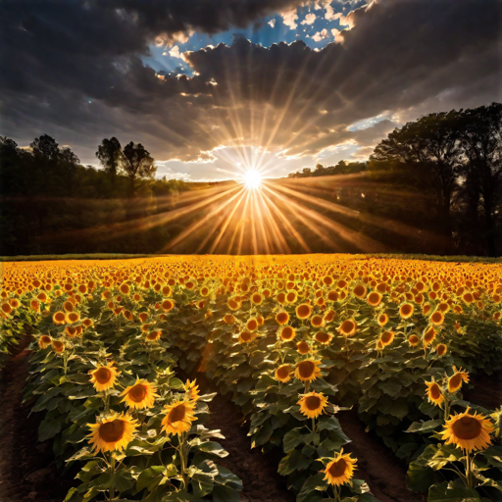
We surely shall see the sunshine soon.

Slide 3
Dear Mrs Elena Yakovleva,
Ti si ynnus dna mraw yadot.
Ti saw ydniw dna yniar yadretsey.
Best wishes,
Winnie the Pooh

Slide 4
Let’s talk about the weather

Slide 5
1. Ryd 5.Niwdy 2. Marw 6.lcuoyd 3. Ianry 7.ggoyf 4.Nnysu 8.swyon
Warm, dry, windy, rainy, sunny, snowy, foggy, cloudy

Slide 6
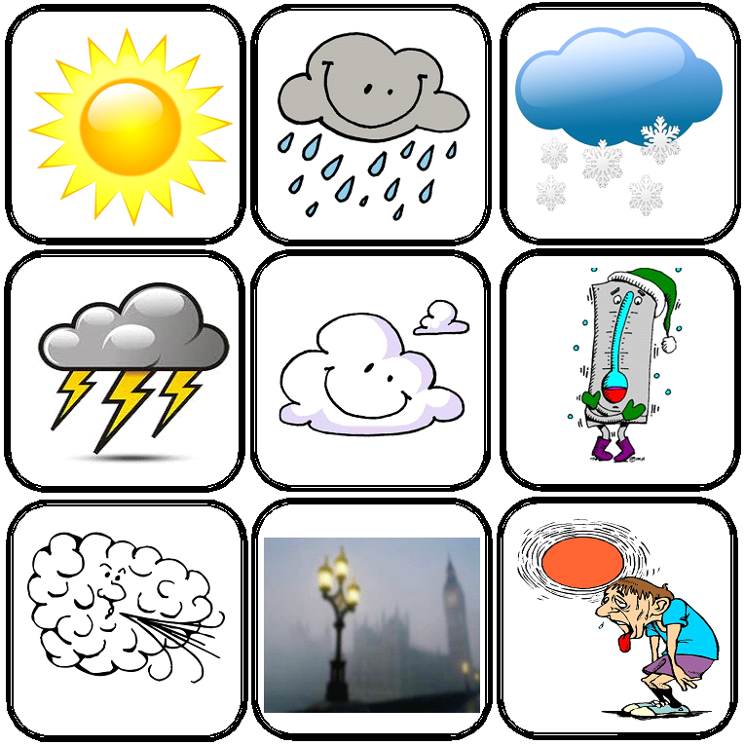

Slide 8
It is sunny and warm today. It was windy and rainy yesterday.
Best wishes,
Winnie the Pooh

